Slide 1
Interior Design
1. Entwicklung des Wohnens – zweiter Teil

Slide 2
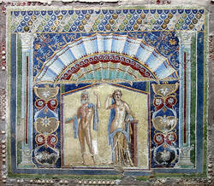
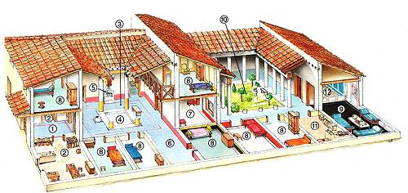
Antike
Eingangshalle - Atrium
Regenwasserbecken
Heizung
Peristylium – Garten mit Säulengang
Fresken
Mosaikböden
Möbel
Öllampen

Slide 3
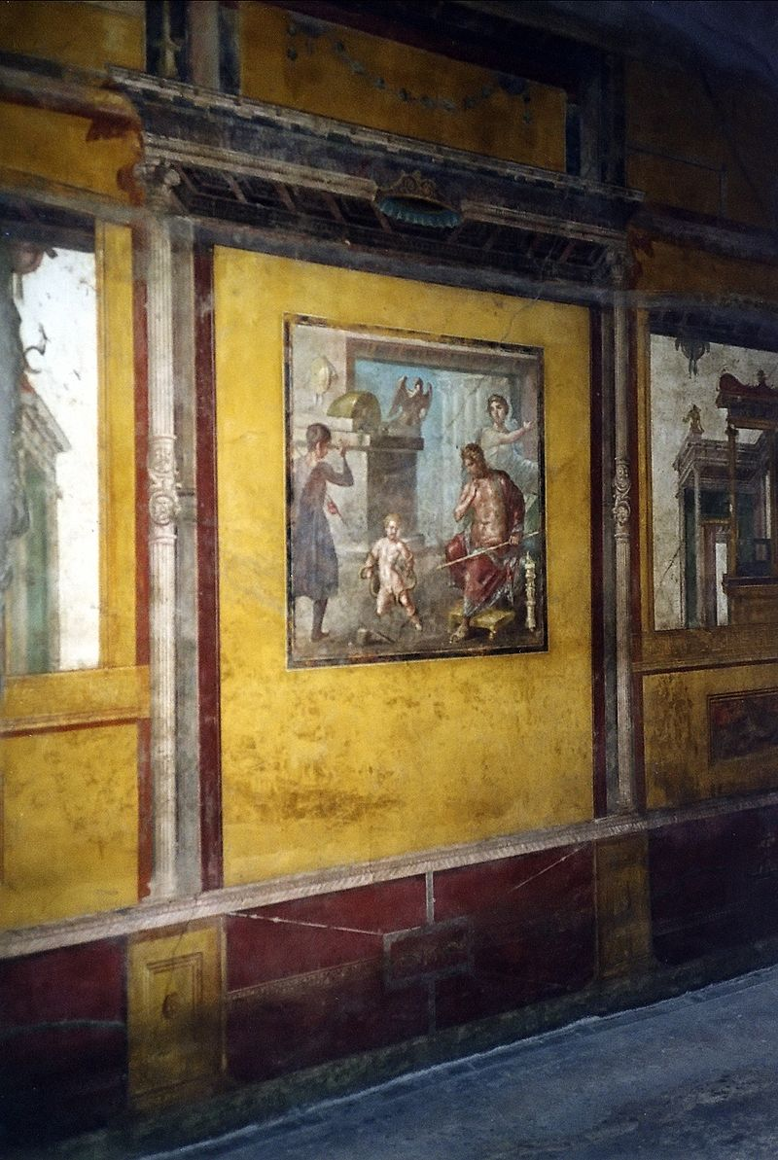
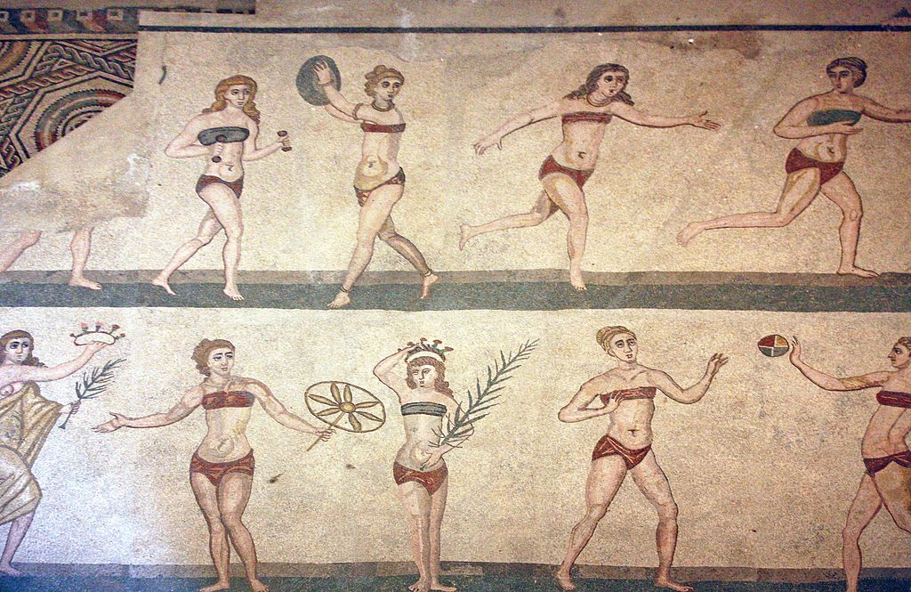

Slide 4
Mittelalter
Siedlungen vor ehemaligen römischen Städten
Nur ein Raum – von mehreren Generationen bewohnt
Kein Komfort
Später rund um Burgmauern
Wohnen damals und heute

Slide 5
Gotik und Renaissance
Große Kathedralen
Stadtpaläste
Großer Wohlstand von Zünften und Gilden
Kunstgegenstände, Möbel zu Repräsentationszwecken
Gutshöfe z.B. Petraia
Ehrenhöfe z.B. Schönbrunn, Schlosshof

Slide 6
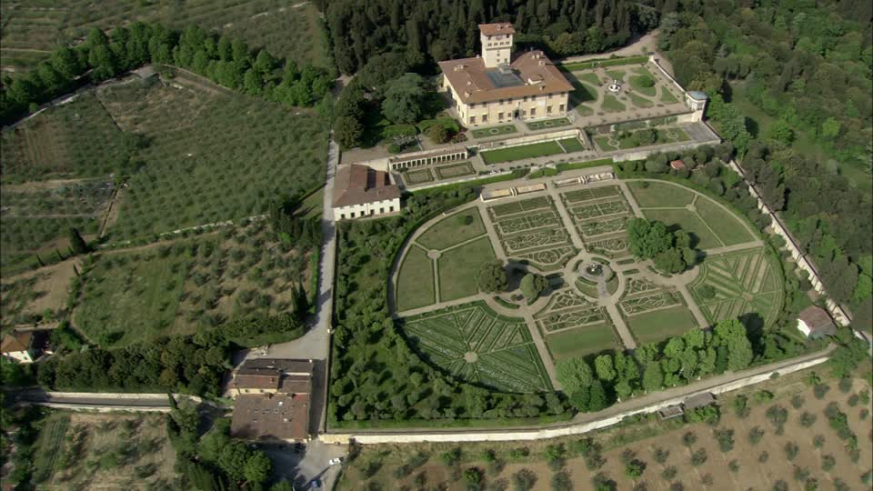
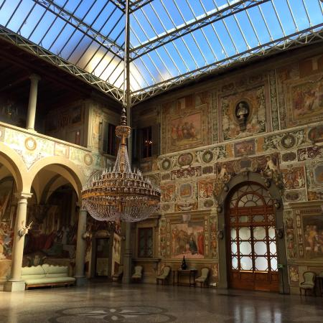

Slide 7
Barock und Klassizismus
Schlösser - Repräsentation
Viele Räume, prunkvoll gestaltet
Treppe
Garten
Antike Elemente
Tour durch Schloss Schönbrunn

Slide 8
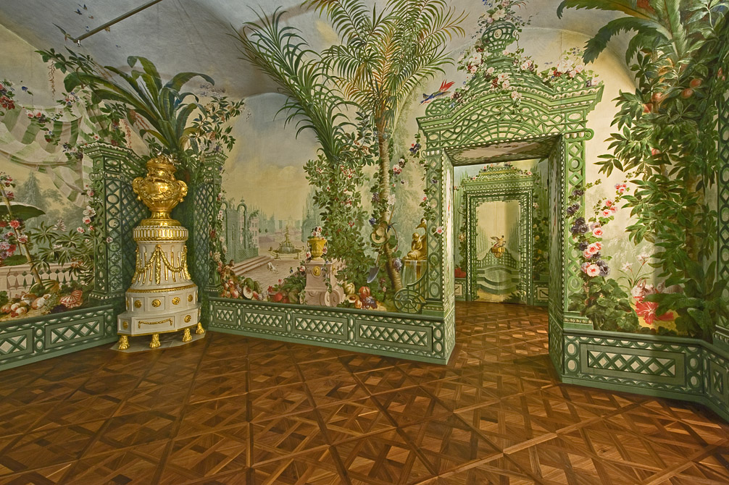
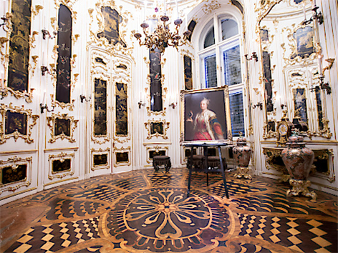
Schloss Schönbrunn

Slide 9
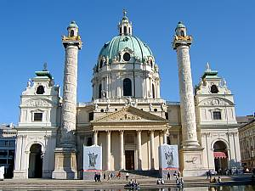
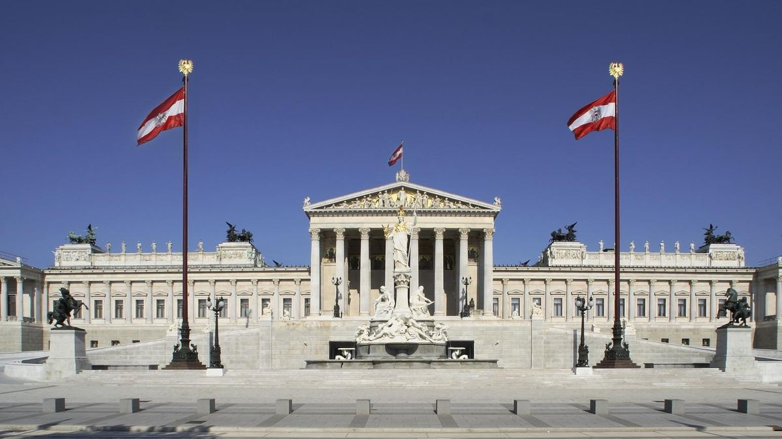

Slide 10
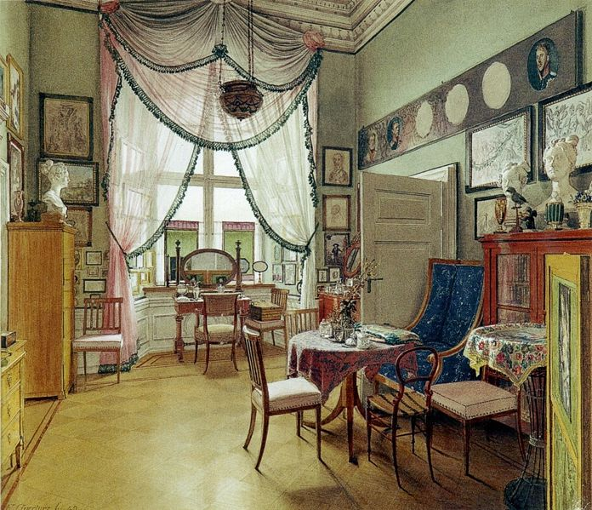
Biedermeier
Restauration – Politik der Bewahrung
Angst vor Änderungen und Machtverlust
Schwere Strafen für Kritiker
Bürger: Rückzug ins Privatleben
Familie und Zuhause wurden sehr wichtig
Unzufriedenheit der Arbeiter – Revolution 1848/49

Slide 11
Industrialisierung
Viele Arbeiter kommen in die Stadt
Massenunterkünfte
Arbeitersiedlungen
Keller-, Dachwohnungen
Luftbedarf – nicht Quadratmeter
Krankheiten
Kinder der Industriellen spielen mit Puppenhäusern
Aufstände - Krieg

Slide 12
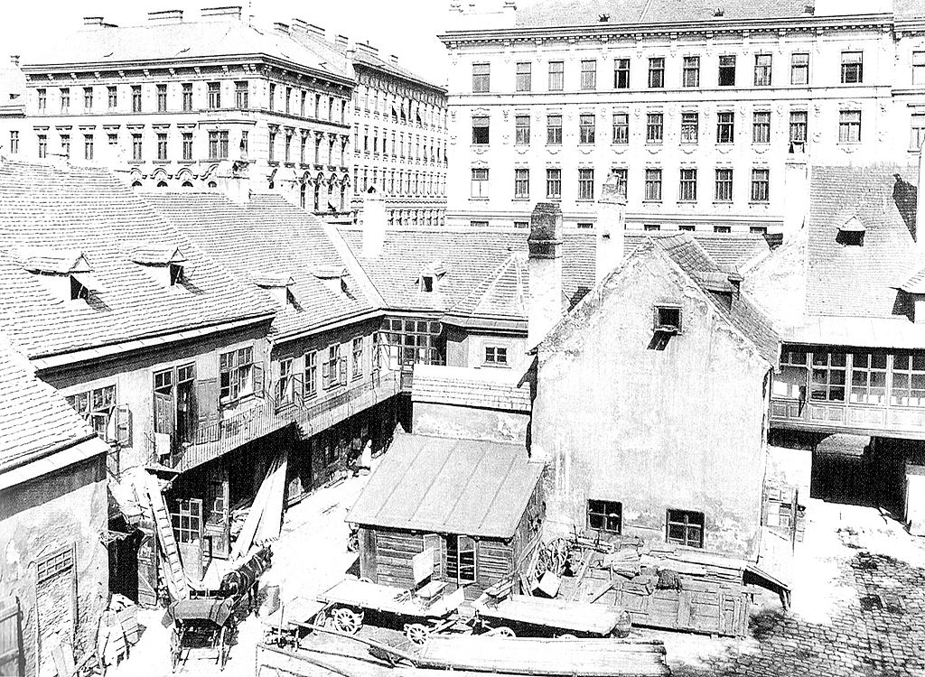
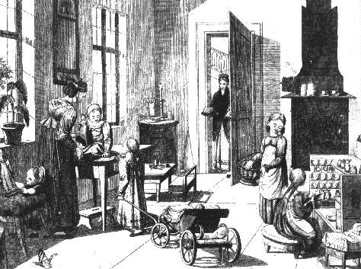
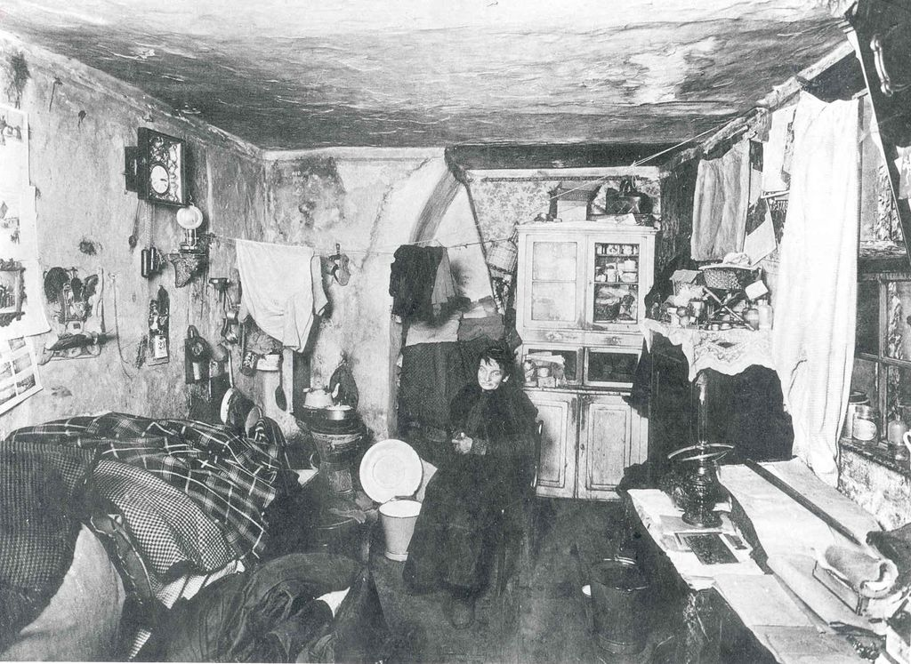
19. Jahrhundert

Slide 13
20. Jahrhundert
Bauordnung - Mindeststandards werden definiert
1918 – 1934 Das rote Wien – Zwischenkriegszeit
Gemeindebauten – Karl Marx Hof, George- Washington-Hof
Fließendes Wasser und WC in der Wohnung
Sozialeinrichtungen: Bibliotheken, Kindergärten, ...
Nachkriegszeit
Viele Baulücken
Viele Wohnungen für wenig Geld – Plattenbau
Geförderte Genossenschaftswohnungen
Smart City

Slide 14
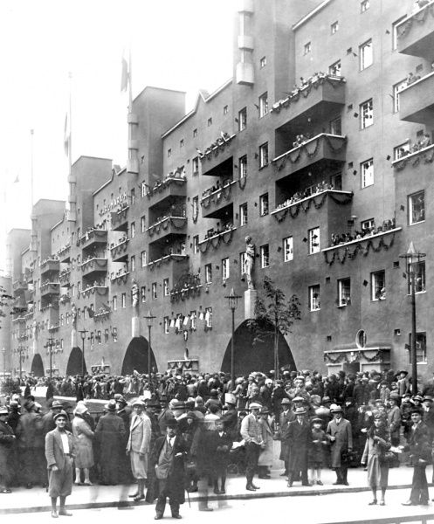
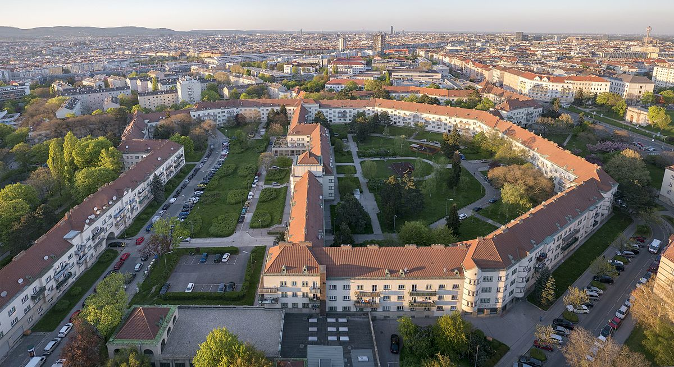
Das Rote Wien

Slide 15
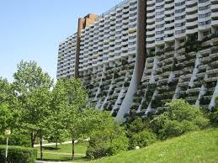
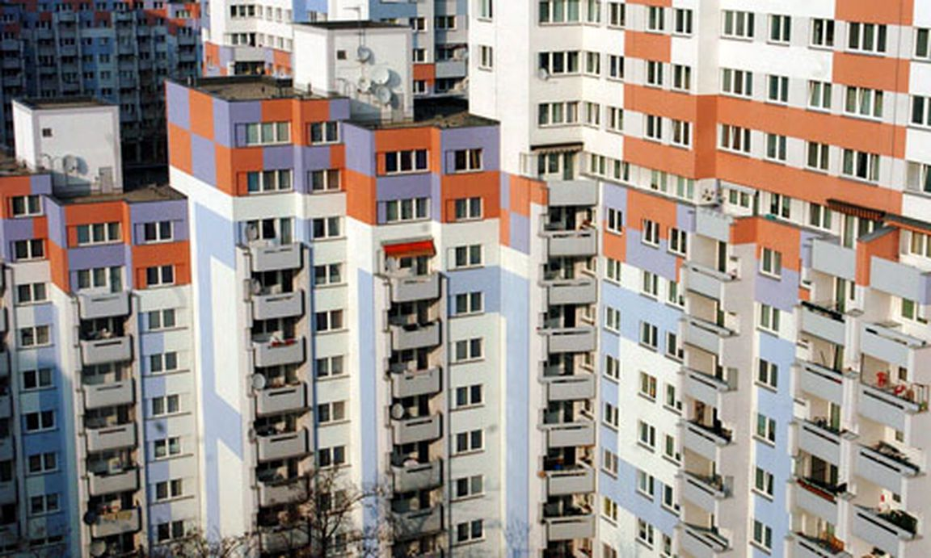
Plattenbau

Slide 16
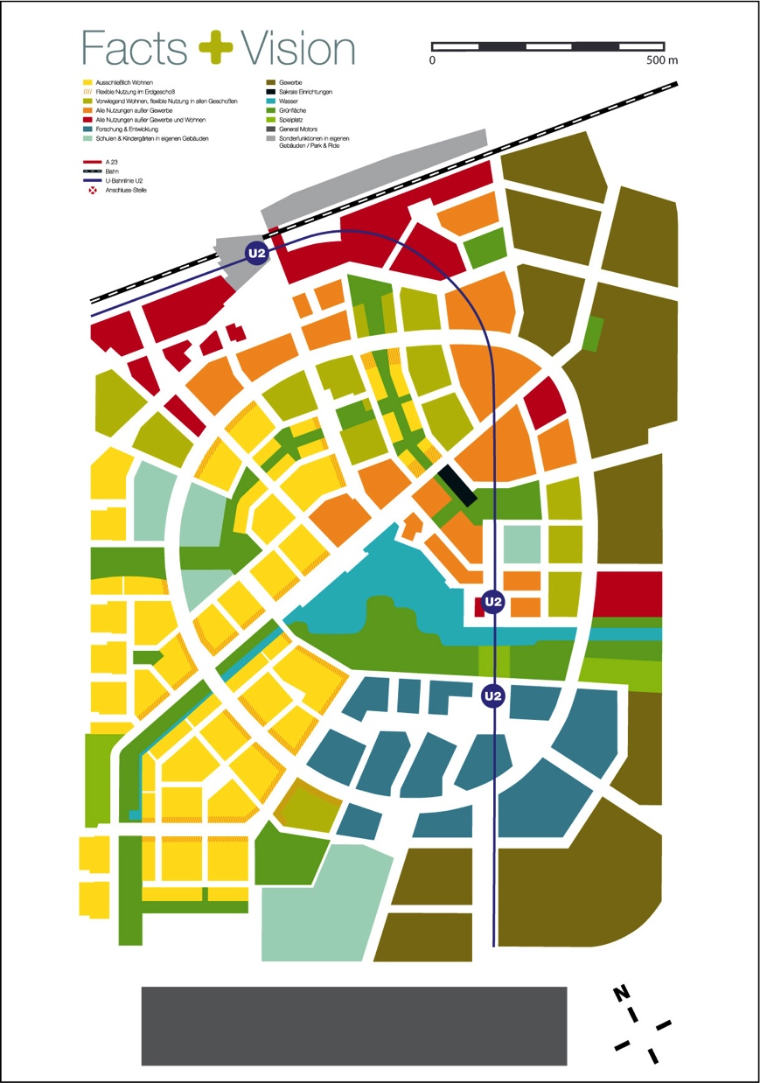
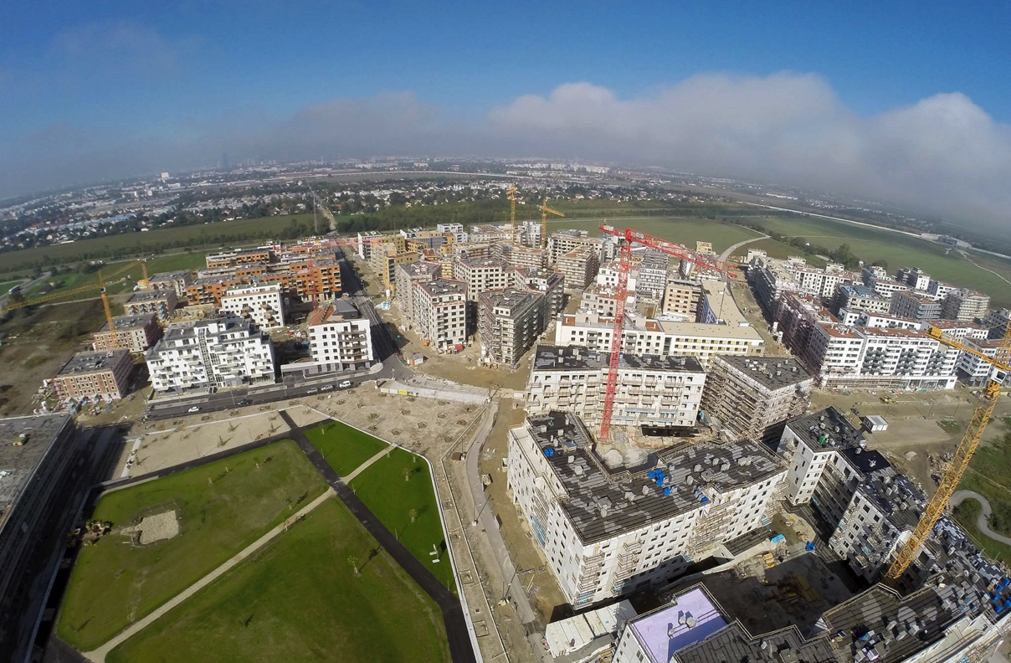
Seestadt Aspern

